Slide 1



Agrupación de AUSTRALIA

Slide 2


¿ Qué es ALCE ?
Las siglas ALCE corresponden a la denominación Agrupación de Lengua y Cultura Españolas, Programa regulado por el Ministerio de Educación.
Dicho Programa, presente en numerosos países, acerca la lengua y la cultura españolas de manera complementaria a miles de ciudadanos españoles en diferentes países.

Slide 3

FUNDAMENTACIÓN LEGAL
Las Agrupaciones de LyCE se regulan por legislación específica del Ministerio de Educación:
  Real Decreto 1027/1993
  Orden EDU 3122/2010
  Resolución de la Secretaría de Estado de Educación y Formación Profesional del 6 de marzo de 2023

Slide 4
Objetivo prioritario del Programa
El objetivo prioritario del Programa es el mantenimiento de los vínculos de ciudadanos españoles en el exterior, entre 7-17 años, con la lengua y la cultura españolas.

Slide 5
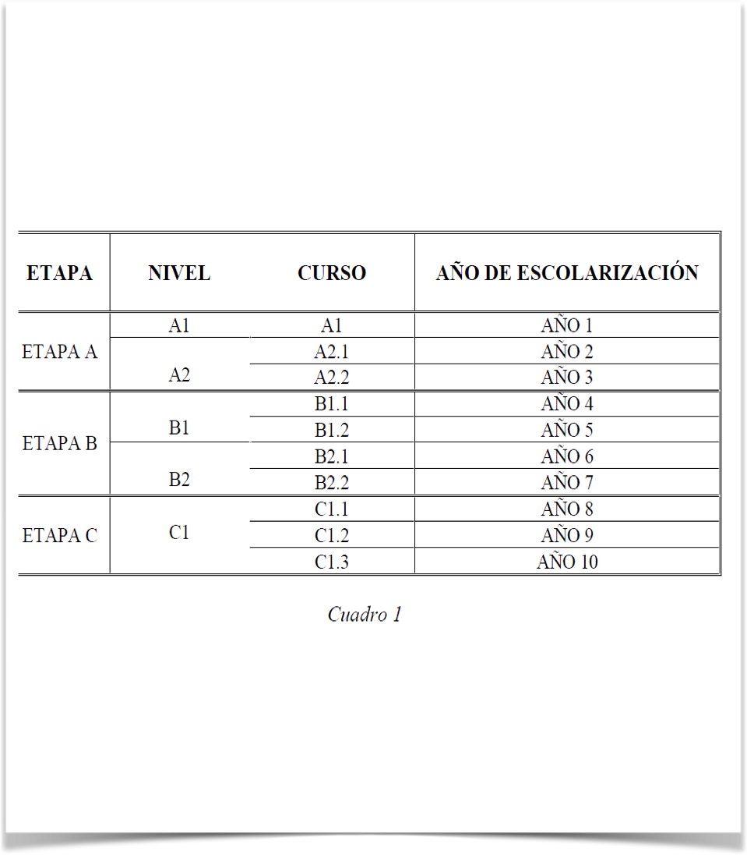
  Las enseñanzas se orientarán a:
  - la consecución del adecuado nivel de competencia lingüística
  - el conocimiento de la realidad sociocultural española
  - el enriquecimiento intercultural
Estructura de las enseñanzas
Niveles referidos al Marco Común Europeo de Referencia para las Lenguas.
10 años de escolarización a través de 3 etapas, 5 niveles y 10 cursos.
Etapa A, incluye niveles A1 y A2 y se desarrolla en 3 años (A1, A2.1 y A2.2).
Etapa B, incluye niveles B1 y B2 y se desarrolla en 4 años (B1.1 , B1.2, B2.1 y B2.2).
Etapa C, un único nivel C1 que se desarrolla en 3 años (C1.1, C1.2 y C1.3).

Slide 6

HORARIOS ORDINARIOS
3 horas semanales de clase de obligada asistencia:
    1h 1/2 presencial en el Aula Presencial con el llamado Docente Presencial.
    1h 1/2 en línea a través del Aula Internacional con el denominado Docente en Línea.
No existe diferencia entre ambas modalidades de enseñanza, salvo el formato de las mismas, siendo ambas de obligada asistencia y cumplimiento en la totalidad de su duración.

Slide 7
EVALUACIÓN
    Se entregarán dos boletines informativos al año, en los meses de julio y diciembre.
    La evaluación se realiza bajo un doble aspecto en ambas modalidades de enseñanza:
    Actitud demostrada (asistencia, participación, autonomía en el aprendizaje, cumplimiento de tareas, integración y participación de trabajos en grupos).
    Grado de consecución de los objetivos señalados para el curso o nivel.

Slide 8
PROMOCIÓN
Para la promoción a un nivel superior se deben superar las pruebas externas de carácter centralizado, denominadas Pruebas de Nivel y que se realizan en los meses de noviembre.
La información sobre los resultados de estas pruebas, se entregan a través de una acreditación firmada por la Dirección.

Slide 9
PRUEBAS FINALES
Los cursos que realizan pruebas de nivel son: A1, A2.2, B1.2, B2.2, y C1.3
A1 y A2
Pruebas finales A1 y A2 en el Aula habitual: a finales de octubre o principios de noviembre.
Obtención de acreditación de nivel emitida por la directora y promoción de nivel.
B1 y B2
Pruebas finales centralizadas (B1 en el Aula en casos excepcionales). Al superar las pruebas: promoción al B2 o al C1, en su caso.
Obtención de acreditación de nivel emitida por la dirección y promoción de nivel.
Certificado de LCE en su caso.
C1
Pruebas finales centralizadas.
Si no se supera la prueba, 1 año + en ALCE si: nivel educativo anterior a la universidad, menor 18 años 1/09 e interés alumno.
Si se supera, se obtiene el Certificado de Nivel emitido por el MECD.

Slide 10
PRUEBAS FINALES
En el curso C1.3, puede presentarse el alumnado que cumpla 16 o más el año de realización de la prueba.
En el resto de los cursos es el docente presencial quien decide la propuesta del alumnado a la Prueba Final en función de su rendimiento y posibilidades de éxito. Esta decisión ha de ser respetada por las familias y el alumnado.
Todo alumnado que haya alcanzado el 25% de faltas presenciales o en línea (16 faltas) no será presentado a las pruebas finales.

Slide 11
FECHAS DE LAS PRUEBAS
Las fechas de las pruebas son determinadas por el Ministerio de Educación y suelen coincidir con la primera o segunda semana de noviembre.
El docente presencial le informará de las mismas.

Slide 12
NORMAS DE CONVIVENCIA
Serán de obligado cumplimiento tanto para el alumnado como para las familias.
Obligatoriedad del respeto de las normas de:
    Agrupación
    Aula
    Centro escolar

Slide 13
Respeto a los compañeros, así como al derecho de los mismos a recibir las enseñanzas.
Contribuir a la normal evolución de las sesiones no interfiriendo en el buen desarrollo de las mismas.
Prohibido el uso de dispositivos móviles. Estos deben permanecer apagados en la bolsa de clase.
Compromiso en aportar los materiales de clase en las condiciones indicadas (encuadernados, en color, material fungible, etc.).
Cumplimiento de los tiempos y horarios de clase, manteniendo la puntualidad en la entrada y salida no interrumpiendo las clases presenciales.
Justificación en tiempo y forma de las faltas de asistencia.
Realización y participación en las tareas presenciales y en línea.
Cumplimiento de las normas del centro escolar en el que se ubica el Aula (aparcamiento, comida, ruido, menores desatendidos, velocidad en vehículos…) y del aula.
Respeto a la persona del profesor y a su trabajo así como la aceptación de las decisiones pedagógicas y administrativas. Cualquier comunicación, sugerencia o queja ha de ser con el profesor presencial en primera instancia.
Cumplimiento de los protocolos de actuación de Aula y Agrupación.
No introducir ningún tipo de alimento en el centro escolar o las aulas.
No introducir animales en el centro escolar o en las aulas.

Slide 14
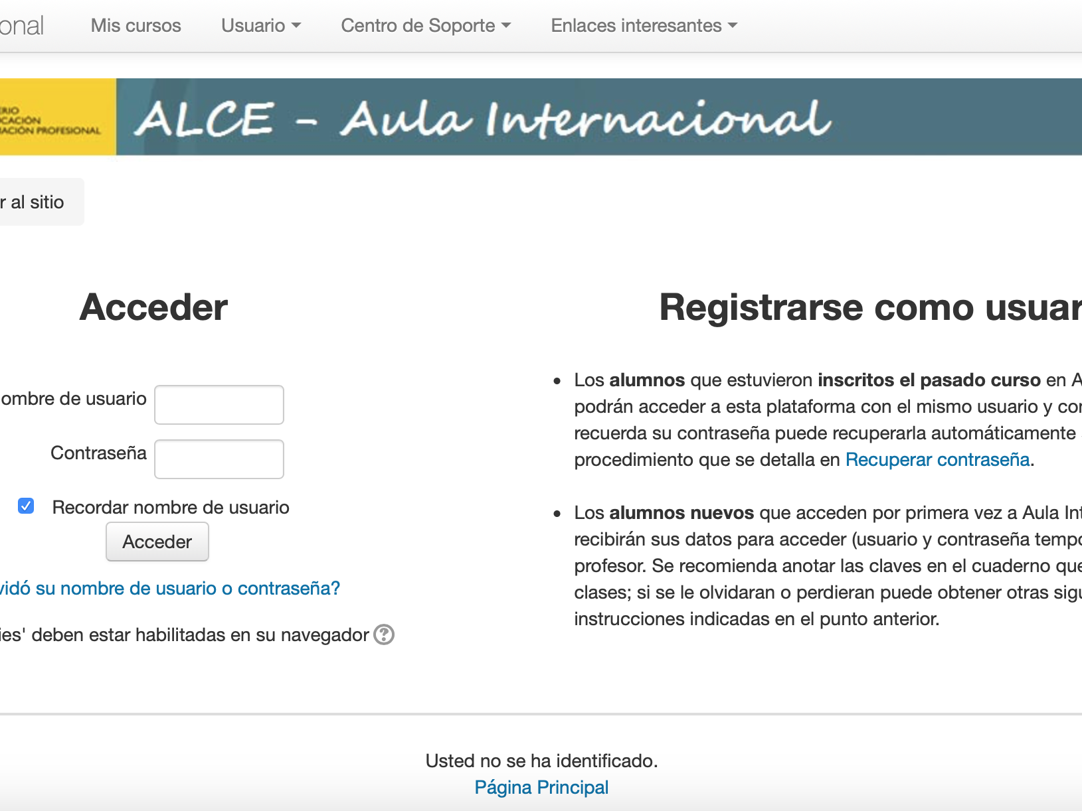
AULA INTERNACIONAL

Slide 15
AULA
INTERNACIONAL
En ocasiones, el docente en línea no coincide con el docente presencial.
El enlace para acceder a la plataforma se encuentra en la página web y bajo la firma de cada docente de Aula.
Existe una constante coordinación entre el Docente Presencial y el Docente en Línea.

Slide 16
AULA
INTERNACIONAL
El Aula Internacional es el 50% de las 3 horas de español obligatorias que establece el Programa ALCE.
No debe entenderse como tareas para casa de las clases presenciales.
Son tareas orientadas al refuerzo de la gramática, la comprensión escrita, la comprensión oral y la expresión escrita.

Slide 17
ALEXIA
Plataforma de comunicación con las familias.
A través de esta plataforma se registran y comunican las ausencias del alumnado.
Los Boletines de Notas son publicados en la plataforma.

Slide 18
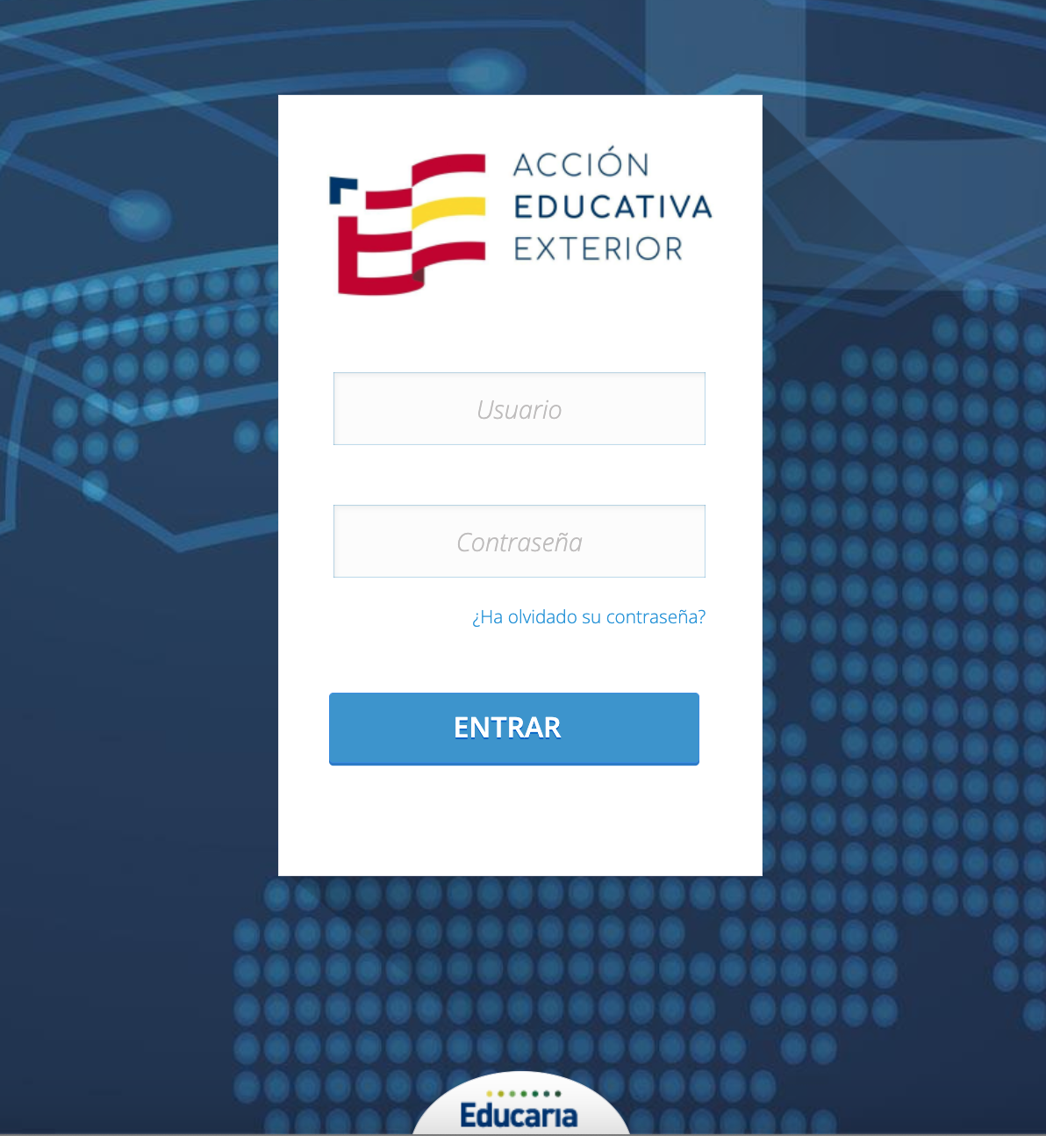

ALEXIA
En el momento en el que se obtiene plaza en el programa y los datos del alumnado de nueva incorporación son incorporados a la plataforma, las familias reciben las claves de acceso a Alexia.
Se puede acceder a través de:
la página web de Alexia la App Alexia familia

Slide 19
AACC y AAEE
Nos encanta ver a nuestro alumnado y a sus familias fuera del aula.
Al alumnado le enriquece verse con sus compañeros y compañeras en otro espacio y para los docentes y las familias es una oportunidad de poder pasar un rato juntos.
Algunas de las actividades realizadas han sido:
Yincana en el Museo de Arte de Sidney
Visita a la radio en español
Visita a los Jardines Botánicos de Sidney

Slide 20





Plataformas del Ministerio y Redes Sociales
Instagram
alceaustralia
Facebook
ALCE Australia
Página Web de ALCE Australia

Slide 21

Teléfono: 0491 977 265
Correo electrónico:
alce.australia@educacion.gob.es
HORARIO DE ATENCIÓN DE LA DIRECCIÓN

Slide 22
PROCESO DE INSCRIPCIÓN
Acceder a la página web de ALCE Australia.
Ir a la sección Inscripción y matrícula
Leer los requisitos y la documentación
Ver el videotutorial
Completar el formulario

Slide 23

Les esperamos en
ALCE Australia

